Slide 1


Fundamentos de Programação OO:
Linguagem JAVA
Professor Daves Martins
davesmartins@yahoo.com.br
Doutorando em Eng. Elétrica
Mestre em Computação de Alto Desempenho pela UFRJ
Especialista em Banco de Dados
Analista Web – UFJF
Professor Efetivo – IFET JF

Slide 2


Laboraatório de Programação OO:
Linguagem JAVA
Daves Martins
davesmartins@yahoo.com.br
---------------------------------------------------
Analista de Sistema - UFJF
Professor Efetivo IFET – JF – 20 horas
----------------------------------------------------
Mestre em Computação de Alto Desempenho - UFRJ
Doutorando em Engenharia Elétrica - UFJF

Slide 3
Objetivos
Entender Orientação a Objetos
Aprender os Conceitos da Programação OO
Conceitos de Desenvolvimento em java
Prática (Criar Aplicações em java)

Slide 4
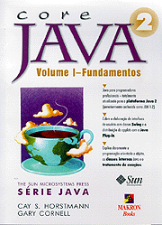
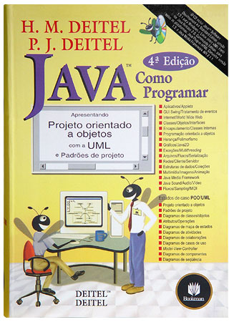
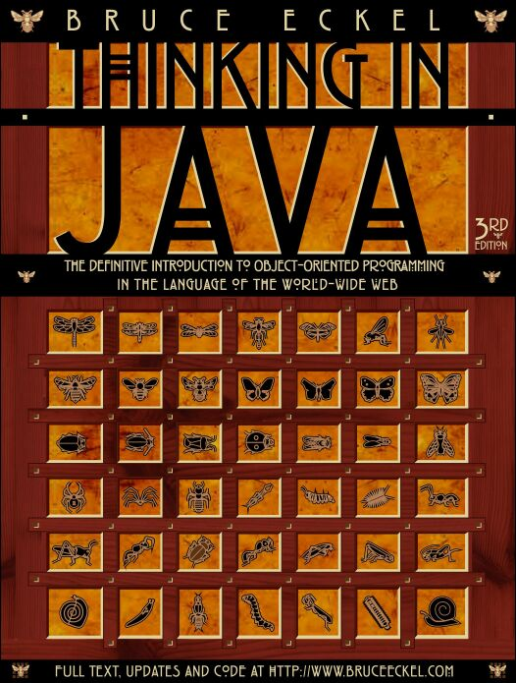
Livros
Core Java 2, Cay S. Horstmann, Gary Cornell
  Volume 1 (Fundamentos)
  Volume 2 (Características Avançadas)
Java: Como Programar, Deitel & Deitel
Thinking in Patterns with JAVA, Bruce Eckel
  Gratuito. http://www.mindview.net/Books/TIJ/

Slide 5
Problemas com o Java??
O Java é uma linguagem like-C, ou seja, baseada em c, portanto a maioria dos comando vcx já conhecem.
Então não haverá dificuldade certo??????
O problema não é nos comando e si em como dispô-los a fim de resolver determinado problema.
O problema está na lógica de Programação...

Slide 6
Dicas para acompanhar as aulas
Prestem bastante atenção na aula.
Faça Exercícios em casa.
Faça mais exercícios.
Não entendeu pergunte novamente, com certeza outros alunos também não entenderam.
E a última dica é
Faça Exercícios.
Errando é que se aprende. Olhar código pronto não gera aprendizado.

Slide 7
Plataforma Java
Um programa roda em diferentes tipos de sistemas operacioanis? (Windows, Linux, Mac, Android)
PORQUE?
NÃO

Slide 8
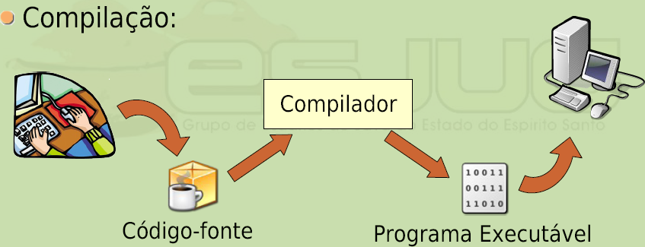
Plataforma Java
Existe duas maneiras de se traduzir um
programa: compilação e interpretação

Slide 9
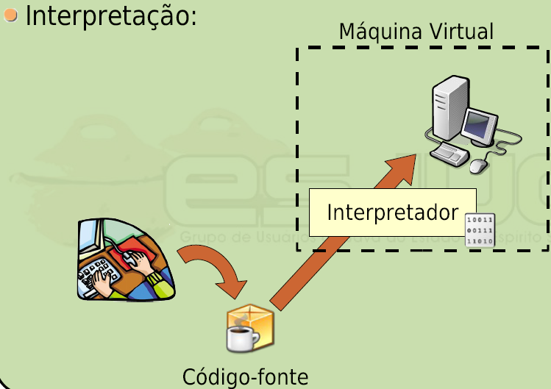
Plataforma Java

Slide 10
Plataforma Java
Compilação:
Execução mais rápida;
Somente o executável é carregado em memória.
Interpretação:
Portabilidade.
Compilação + Interpretação = Híbrido
Une as vantagens de ambos.

Slide 11
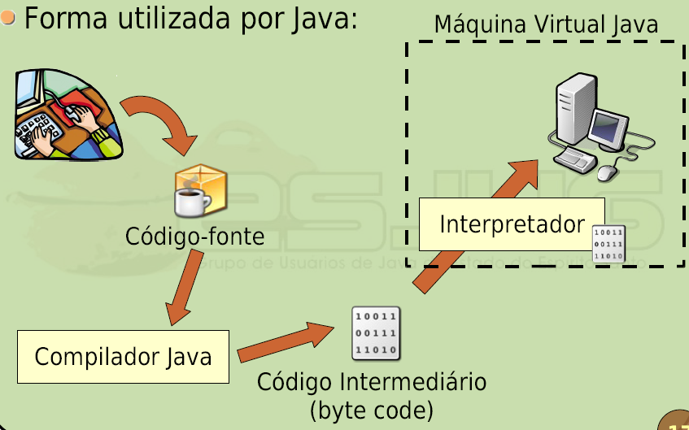
Plataforma Java

Slide 12
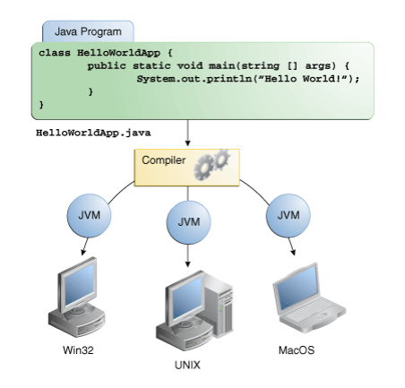
Plataforma Java
Write Once
Run Anywhere

Slide 13
Diferenças entre JVM, JRE, JDK, Java Plataform e Java
JVM (Java Virtual Machine)
É a peça chave para fornecer capacidade de multiplataforma para as aplicações java: “Write once, run everywhere”.
A JVM é a máquina virtual responsável por interpretar e executar o código Java compilado (bytecode) e portanto são provedoras de formas e meios de o aplicativo conversar com o sistema operacional.
Esta abstração viabiliza a implementações da JVM para diferentes plataformas de hardware e de sistemas operacionais, o que possibilita que aplicativos Java sejam multi-plataforma.
Uma JVM pode ser desenvolvida por qualquer organização (comunidades / institutos / empresas), desde que sigam as especificações para a Java Virtual Machine.

Slide 14
Diferenças entre JVM, JRE, JDK, Java Plataform e Java
JRE (Java Runtime Environment)
É composto pela JVM e pela biblioteca de classes Java utilizadas para execução de aplicações java, estas bibliotecas são chamadas de APIs Java.
Portanto para rodarmos uma aplicação java é necessário instalarmos uma JRE no computador onde o software foi instalado.

Slide 15
Diferenças entre JVM, JRE, JDK, Java Plataform e Java
JDK (Java Development Kit)
É o conjunto de ferramentas necessárias para realizar o desenvolvimento de aplicações java e inclui a JRE e ferramentas de programação, como:
javac – compilador
jar – empacotador
javadoc – ferramenta para geração de documentação

Slide 16
JSE, JEE e JME: uma breve explicação
Java é uma linguagem de programação que permite o desenvolvimento de aplicações para uma série de plataformas. É possível ter software Java desde de dispositivos pequenos, como telefones celulares, até computadores de grande porte, como os mainframes, por exemplo. Devido a essa característica, a linguagem Java conta com três conhecidos ambientes de desenvolvimento:
o JSE (ou J2SE), o JEE (ou J2EE) e o JME (J2ME).

Slide 17
JSE, JEE e JME: uma breve explicação
É importante ressaltar que, a partir de 2006, passou-se a utilizar uma nova nomenclatura para essas plataformas. O número 2 foi retirado das siglas que as representam. Assim, estas passaram a ser JSE, JEE e JME.

Slide 18
JSE, JEE e JME: uma breve explicação
JSE
O JSE (Java Standard Edition) é o ambiente de desenvolvimento mais utilizado. Isso porque seu uso é voltado a PCs e servidores, onde há bem mais necessidade de aplicações. Além disso, pode-se dizer que essa é a plataforma principal, já que, de uma forma ou de outra, o JEE e o JME tem sua base aqui. Pode-se dizer também que esses ambientes de desenvolvimento são versões aprimoradas do JSE para as aplicações a que se propõem.

Slide 19
JSE, JEE e JME: uma breve explicação
JEE
O JEE (Java Enterprise Edition) é a plataforma Java voltada para redes, internet, intranets e afins. Assim, ela contém bibliotecas especialmente desenvolvidas para o acesso a servidores, a sistemas de e-mail, a banco de dados, etc. Por essas características, o JEE foi desenvolvido para suportar uma grande quantidade de usuários simultâneos.
A plataforma JEE contém uma série de especificações, cada uma com funcionalidades distintas. Entre elas, tem-se:
Implementação de arquiteturas orientadas a serviços (SOA) coorporativas e da próxima geração de aplicações Web

Slide 20
JSE, JEE e JME: uma breve explicação
JEE
- JSP (Java Server Pages), um tipo de servidor Web. Grossamente falando, servidores Web são as aplicações que permitem a você acessar um site na internet;
- Servlets, para o desenvolvimento de aplicações Web, isto é, esse recurso "estende" o funcionamento dos servidores Web, permitindo a geração de conteúdo dinâmico nos sites.

Slide 21
JSE, JEE e JME: uma breve explicação
JME
O JME (Java Micro Edition) é o ambiente de desenvolvimento para dispositivos móveis ou portáteis, como telefones celulares e palmtops. Como a linguagem Java já era conhecida e a adaptação ao JME não é complicada, logo surgiram diversos tipos de aplicativos para tais dispositivos, como jogos e agendas eletrônicas. As empresas saíram ganhando com isso porque, desde que seus dispositivos tenham uma JVM (Java Virtual Machine - Máquina Virtual Java), é possível, com poucas modificações, implementar os aplicativos em qualquer aparelho, sendo o único limite a capacidade do hardware.

Slide 22
JSE, JEE e JME: uma breve explicação
JME
A plataforma JME contém configurações e bibliotecas trabalhadas especialmente para a atuação em dispositivos portáteis. Assim, o desenvolvedor tem maior facilidade para lidar com as limitações de processamento e memória, por exemplo. Um exemplo disso é a configuração chamada CLDC (Connected Limited Device Configuration), destinada a dispositivos com recursos de hardware bastante limitados, como processadores de 16 bits e memórias com 512 KB de capacidade. Essa configuração contém uma JVM e um conjunto básico de bibliotecas que permite o funcionamento da aplicação Java em dispositivos com tais características.

Slide 23

Certificado para a Plataforma Java

Slide 24
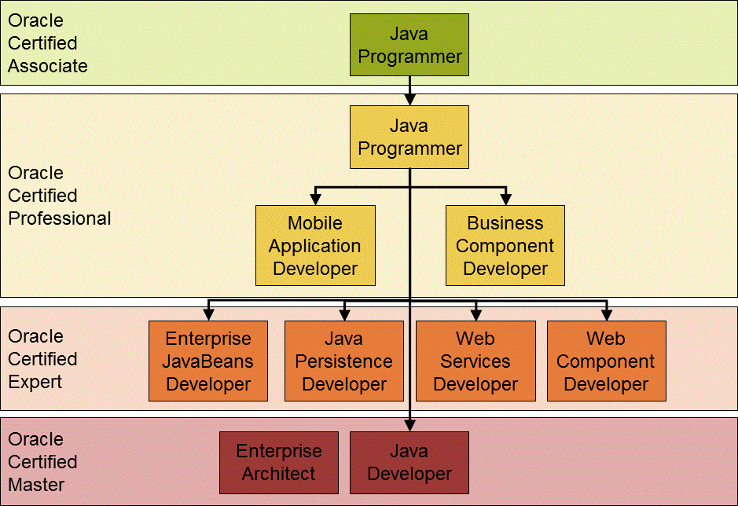
Certificado para a Plataforma Java

Slide 25
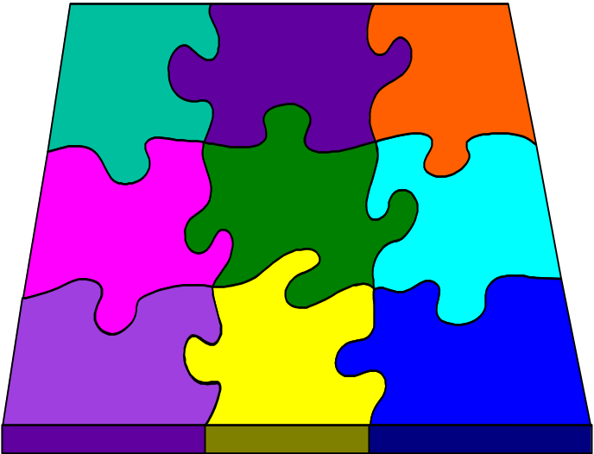
O paradigma de orientação a objetos
X
O paradigma Estruturado

Slide 26
Paradigma?
Um paradigma é uma forma de abordar um problema.
Paradigma estruturado: resolução sequencial de um problema.
Paradigma OO: Divisão de Responsabilidades, e comunicação. Um problema grande é resolvido a traves da resolução de problemas menores.
Notes:
Paradigma estruturado que preconiza que todos os programas possíveis podem ser reduzidos a apenas três estruturas: sequência, decisão e interação.
Programação estruturada orienta os programadores para a criação de estruturas simples em seus programas, usando as subrotinas e as funções. Foi a forma dominante na criação de software anterior à programação orientada por objetos.

Slide 27
Conceitos e Princípios da OO
Conteúdo
  Atributos
  Métodos
  Métodos Construtores
  Métodos de Acesso
  Sobrecarga
  Classe Abstrata
  Interface
  Estático
Conceitos
  Classe
  Objeto
  Mensagem
Princípios
  Encapsulamento
  Polimorfismo
  Generalização (Herança)
  Composição

Slide 28
Paradigma Estruturado x OO
Exemplo
Leia o nome e a nota de dois alunos e mostre se foram aprovados e o aluno com maior nota.
De forma estruturada
Primeiro Passo Identificar as Variáveis:
nome1, nome2, nota1 e nota2

Slide 29
Paradigma Estruturado x OO
Exemplo
Leia (nome1);
Leia (nome2);
Leia (nota1);
Leia (nota2);
Se (nota1 >= 7)
Escreva (aprovado);
senão
Escreva (reaprovado);
Fim-se
Se (nota2 >= 7)
Escreva (aprovado);
senão
Escreva (reaprovado);
Fim-se
Se (nota1 >= nota2)
Escreva (aluno1);
senão
Escreva (aluno2);
Fim-se

Slide 30
Paradigma Estruturado x OO
Exemplo
Leia (nome1);
Leia (nome2);
Leia (nota1);
Leia (nota2);
Se (nota1 >= 7)
Escreva (aprovado);
senão
Escreva (reaprovado);
Fim-se
Se (nota2 >= 7)
Escreva (aprovado);
senão
Escreva (reaprovado);
Fim-se
Se (nota1 >= nota2)
Escreva (aluno2);
senão
Escreva (aluno1);
Fim-se
????

Slide 31
Paradigma Estruturado x OO
Exemplo
nota2
Memória
Leia (nome1);
Leia (nome2);
Leia (nota1);
Leia (nota2);
........
nome1
4
ZEZIN
nota1
Qual a nota do ZEZIN?
ZEZIN está aprovado?
9
nome2
PEDRIN

Slide 32
Paradigma Estruturado x OO
Exemplo
Leia o nome e a nota de dois alunos e mostre se foram aprovados e o aluno com maior nota.
Usando OO
Agrupar as informações em comum, encontrar as operações

Slide 33
Paradigma Estruturado x OO
Exemplo
nota2
Memória
Qual a nota do ZEZIN?
ZEZIN está aprovado?
nome1
4
aluno1
ZEZIN
9
nota1
9
aluno2
nome2
PEDRIN
4

Slide 34
Paradigma Estruturado x OO
Exemplo
Memória
Qual a nota do ZEZIN?
ZEZIN está aprovado?
aluno1
ZEZIN
9
Aprovado()
aluno2
PEDRIN
4
Aprovado()

Slide 35
Paradigma Estruturado x OO
Exemplo
Leia (aluno1);
Leia (aluno2);
Escreva (aluno1 está aprovado);
Escreva (aluno1 está aprovado);
........

Slide 36
Classes, objetos e mensagens
O mundo real é formado de coisas.
Na terminologia de orientação a objetos, estas coisas do mundo real são denominadas objetos.
Seres humanos costumam agrupar os objetos para entendê-los.
A descrição de um grupo de objetos é denominada classe de objetos, ou simplesmente de classe.

Slide 37


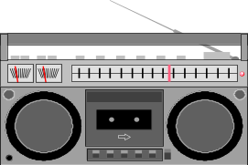
O que é uma classe?
Uma classe é um molde para objetos. Diz-se que um objeto é uma instância de uma classe.
Uma classe é uma abstração das características relevantes de um grupo de coisas do mundo real.
  Na maioria das vezes, um grupo de objetos do mundo real é muito complexo para que todas as suas características e comportamento sejam representados em uma classe.
Representante
Cliente
Produto

Slide 38
Desenvolvendo Aplicações na Linguagem Java
Conceitos de Desenvolvimento em java

Slide 39
Ambiente de Desenvolvimento
Java possui um ambiente de desenvolvimento de software denominado Java SDK ( Software Development Kit – antigamente denominado JDK ).
Não é um ambiente integrado de desenvolvimento, não oferecendo editores ou ambiente de programação.
O Java SDK contém um amplo conjunto de APIs (Application Programing Interface).

Slide 40
Ambiente de Desenvolvimento
Algumas ferramentas do JDK:
  o compilador Java (javac)
  o interpretador de aplicações Java (java)
  o interpretador de applets Java (appletsviewer )
  e ainda:
  javadoc (um gerador de documentação para programas Java)
  jar (o manipulador de arquivos comprimidos no formato Java Archive)
  jdb (um depurador de programas Java), entre outras ferramentas.

Slide 41
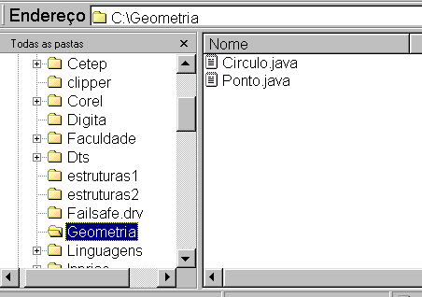
Packages
Os arquivos Java serão armazenados fisicamente em uma pasta.
No nosso exemplo ao lado estes arquivos estão no diretório Geometria.
Com o uso de packages podemos organizar de forma física algo lógico (um grupo de classes em comum);

Slide 42
Packages
Para indicar que as definições de um arquivo fonte Java fazem parte de um determinado pacote, a primeira linha de código deve ser a declaração de pacote:
    package nome_do_pacote;
Caso tal declaração não esteja presente, as classes farão parte do “pacote default”, que está mapeado para o diretório corrente.

Slide 43
Packages
Referenciando uma classe de um pacote no código fonte:
    import nome_do_pacote.Xyz ou simplesmente
    import nome_do_pacote.*
Com isso a classe Xyz pode ser referenciada sem o prefixo nome_do_pacote no restante do código.
A única exceção refere-se às classes do pacote java.lang.

Slide 44
Classpath
O ambiente Java normalmente utiliza a especificação de uma variável de ambiente CLASSPATH.
CLASSPATH define uma lista de diretórios que contém os arquivos de classes Java.
No exemplo anterior se o arquivo Xyz.class estiver no diretório /home/java/nome_do_pacote, então o diretório /home/java deve estar incluído no caminho de busca de classes definido por CLASSPATH.

Slide 45
Tipos Primitivos
Podem ser agrupados em quatro categorias:
  Tipos Inteiros: Byte, Inteiro Curto, Inteiro e Inteiro Longo.
  Tipos Ponto Flutuante: Ponto Flutuante Simples, Ponto Flutuante Duplo.
  Tipo Caractere: Caractere.
  Tipo Lógico: Booleano.

Slide 46
Tipos Primitivos - Inteiros
Tipos de Dados Inteiros
Faixas
Byte
-128 a +127
Short
-32.768 a +32.767
Int
-2.147.483.648 a +2.147.483.647
Long
-9.223.372.036.854.775.808 a +9.223.372.036.854.775.807

Slide 47
Tipos Primitivos – Ponto Flutuante
Tipos de Dados em Ponto Flutuante
Faixas
Float
± 1.40282347 x 10⁻⁴⁵ a ± 3.40282347 x 10⁺³⁸
Double
± 4.94065645841246544 x 10⁻³²⁴ a ± 1.79769313486231570 x 10⁺³⁰⁸
Exemplos:
  1.44E6 é equivalente a 1.44 x 10⁶ = 1.440.000.
  3.4254e-2 representa 3.4254 x 10⁻² =0.034254.

Slide 48
Tipos Primitivos - Caractere
O tipo char permite a representação de caracteres individuais.
Ocupa 16 bits interno permitindo até 32.768 caracteres diferentes.
Caracteres de controle e outros caracteres cujo uso é reservado pela linguagem devem ser usados precedidos por < \ >.

Slide 49
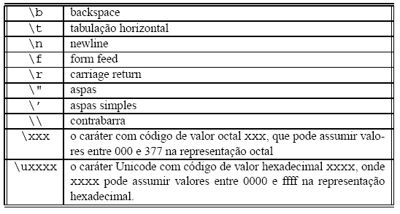
Tipos Primitivos - Caractere

Slide 50
Tipos Primitivos - Booleano
É representado pelo tipo lógico boolean.
Assume os valores false (falso) ou true (verdadeiro).
O valor default é false.
Ocupa 1 bit.
Diferente da linguagem C.

Slide 51
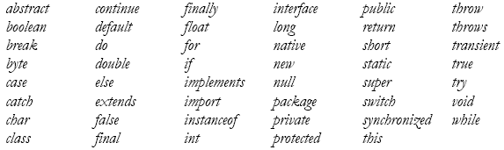
Palavras reservadas
Além dessas existem outras que embora reservadas não são usadas pela linguagem

Slide 52
Declaração de Variáveis
Uma variável não pode utilizar como nome uma palavra reservada da linguagem.
Sintaxe:
  Tipo nome1 [, nome2 [, nome3 [..., nomeN]]];
Exemplos:
  int i;
  float total, preco;
  byte mascara;
  double valormedio;

Slide 53
Declaração de Variáveis
Embora não seja de uso obrigatório, existe a convenção padrão para atribuir nomes em Java, como:
  Nomes de classes são iniciados por letras maiúsculas;
  Nomes de métodos, atributos e variáveis são iniciados por letras minúsculas;
  Em nomes compostos, cada palavra do nome é iniciada por letra maiúscula, as palavras não são separadas por nenhum símbolo.
Documento: Code Conventions for the JavaTM ProgrammingLanguage.

Slide 54
Comentários
Exemplos:
  // comentário de uma linha
  /* comentário de
  múltiplas linhas */
  /** comentário de documentação
  * que também pode
  * possuir múltiplas linhas
  */

Slide 55
Comentários
/** Classe destinada ao armazenamento
* de dados relacionados a arquivos ou
* diretórios.
* <p> Pode ser usada para armazenar árvores de diretórios.
* @author Joao Jr.
* @see java.io.File
*/

Slide 56
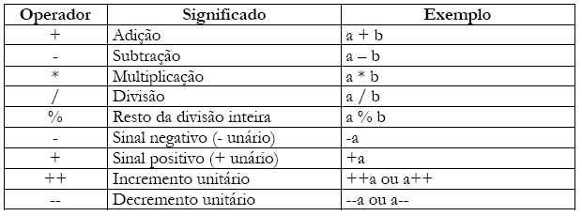
Operadores Aritméticos

Slide 57
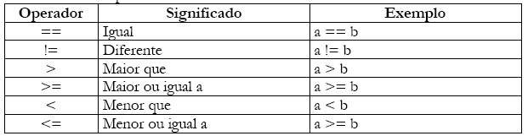
Operadores Relacionais

Slide 58

Operadores Lógicos

Slide 59
Programa Java
Todos os programas em Java possuem quatro elementos básicos:
Pacotes
import java.util
Classes
public class HelloJavaClass {
}
public final static void main(String args[]) {
System.out.println(“Hello, Java”);
Date d = new Date();
System.out.printiln(“Date: “+d.toString());
}
Variáveis
Métodos

Slide 60
Controle do fluxo de execução
Normalmente seqüencial.
Comandos de fluxo de controle permitem modificar essa ordem natural de execução:
  if (condição)
  {
  bloco_comandos
  }

Slide 61
Controle do fluxo de execução
switch (variável)
{
  case valor1:
    bloco_comandos
    break;
  case valor2:
    bloco_comandos
    break;
  ...
  case valorn:
    bloco_comandos
    break;
  default:
    bloco_comandos
}
while (condição)
{
bloco_comandos
}
do
{
bloco_comandos
} while (condição);
for (inicialização; condição; incremento)
{
bloco_comandos
}

Slide 62
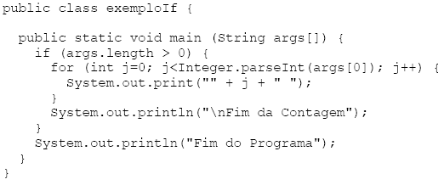
Instrução de Desvio de Fluxo
São as duas, o If e o Switch
Exemplo do If:

Slide 63
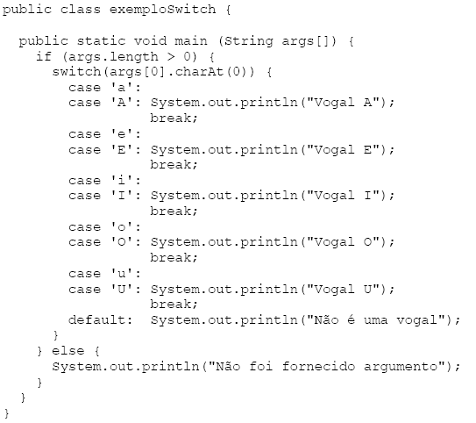
Instrução de Desvio de Fluxo

Slide 64
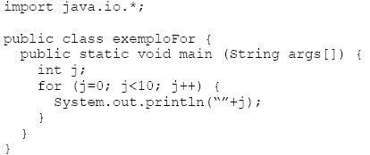
Estrutura de Repetição Simples

Slide 65
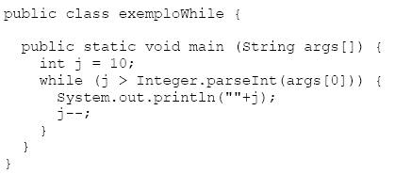
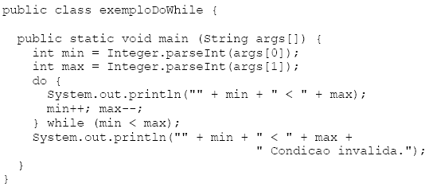
Estrutura de Repetição Condicional

Slide 66
Estruturas de Controle de Erro
Diretivas Try e Catch:
  try
  {
    Fluxo normal do sistema
  }
  catch(Exceção1)
  {
    Diretiva do tratamento do erro 1
  }
  catch(Exceção2)
  {
    Diretiva do tratamento do erro 2
  }

Slide 67
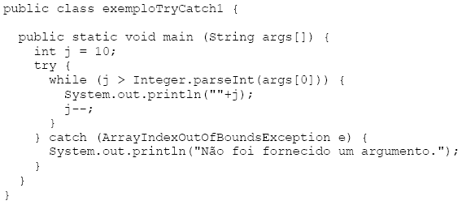
Estruturas de Controle de Erro
Com o tratamento de Erros (1 Exceção)

Slide 68
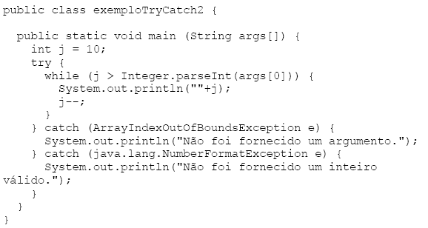
Estruturas de Controle de Erro
Com o tratamento de Erros (2 Exceções)

Slide 69
Estruturas de Controle de Erro
Diretivas Try e Catch:
  try
  {
    Fluxo normal do sistema
  }
  catch(Exceção1)
  {
    Diretiva do tratamento do erro 1
  }
  catch(Exceção2)
  {
    Diretiva do tratamento do erro 2
  }

Slide 70
Estruturas de Controle de Erro
A diretiva try catch finally
  try
  {
    Fluxo normal do sistema
  }
  catch(Exceção1)
  {
    Diretiva do tratamento do erro 1
  }
  finally
  {
    Fluxo que será sempre executado, independente da ocorrência da exceção ou não.
  }

Slide 71
Arrays
O propósito de um array é permitir o armazenamento e manipulação de uma grande quantidade de dados de mesmo tipo
Exemplos de dados armazenados através de arrays:
  Notas de alunos
  Nucleotídeos em uma cadeia de DNA
  Frequencia de um sinal de audio

Slide 72
Arrays
Arrays são especialmente importantes quando é necessário o acesso direto aos elementos de uma representação de uma coleção de dados
Arrays são relacionados ao conceito matemático de função discreta, que mapeia valores em um conjunto finito de índices consecutivos (por exemplo, um subconjunto de inteiros não negativos) em um conjunto qualquer de objetos de mesmo tipo.
F(x)→S,x∈ U tal que U é um conjunto finito de valores

Slide 73
Arrays unidimensionais
Os elementos de um array são identificados através de índices
Arrays cujos elementos são indicados por um único índice são denominados arrays unidimensionais

Slide 74
Arrays unidimensionais
Um elemento em uma posição indicada por um índice i, em um array A, é acessado através do indentificador do array seguido do índice i (entre chaves ou parênteses, dependendo da linguagem)
a(n-1)
Um array com n elementos
a(n-2)
a(4)
a(2)
a(1)
a(0)

Slide 75
Arrays unidimensionais em Java
A criação de um array em Java requer 3 passos:
  Declaração do nome do array e seu tipo
  Criação do array
  Inicialização de seus valores
Exemplo: array de 10 elementos de tipo double
  double[ ] a;
  a = new double[10];
  for (int i = 0; i<10;i++)
    a[i] = 0.0;

Slide 76
Arrays unidimensionais em Java
O número de elementos de um array em Java pode ser determinado através do nome do array seguido de .length( )
Exemplo: a.length()
Arrays em Java são objetos (mais detalhes serão vistos posteriormente)
Arrays em Java tem índice base igual a zero

Slide 77
Arrays unidimensionais em Java
Arrays em Java podem ser inicializados em tempo de compilação
Exemplos:
String[ ] naipe = {“copas”,”ouros”, “paus”,”espadas”};
double[ ] temperaturas = {45.0,32.0,21.7,28.2,27.4};

Slide 78
Arrays multidimensionais em Java
Arrays multidimensionais representam agregados homogêneos cujos elementos são especificados por mais de um índice
Em Java é muito simples especificar um array multidimensional
Exemplo: array contendo as notas de 3 provas de 30 alunos
  int[ ][ ] notas = new int[30][3];

Slide 79



Duck

